Slide 1
Sloveso jesť.
Akuzatív.
Reštaurácia.

Slide 2
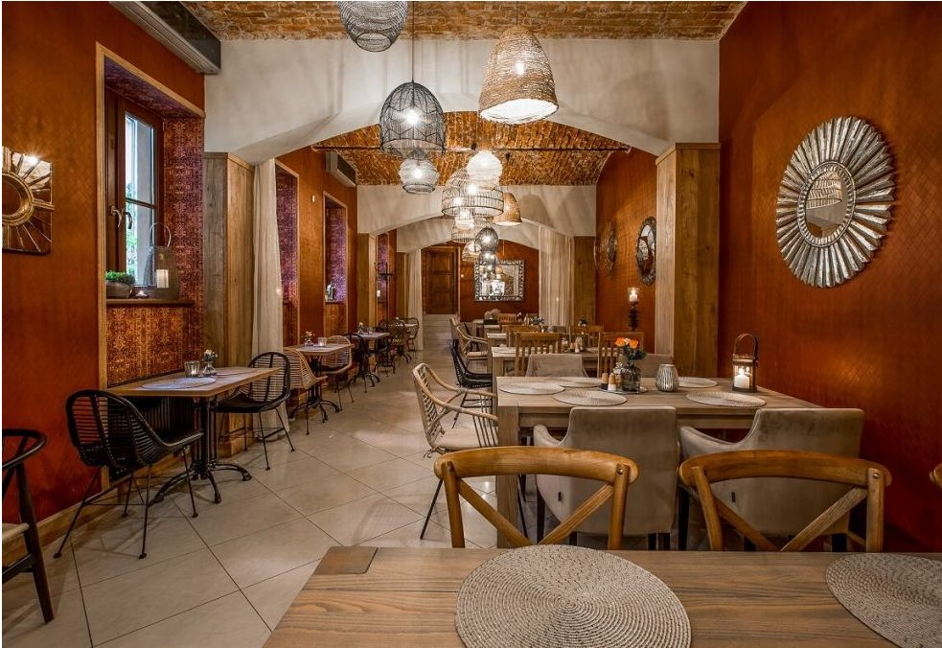
Poďme do reštaurácie.

Slide 3
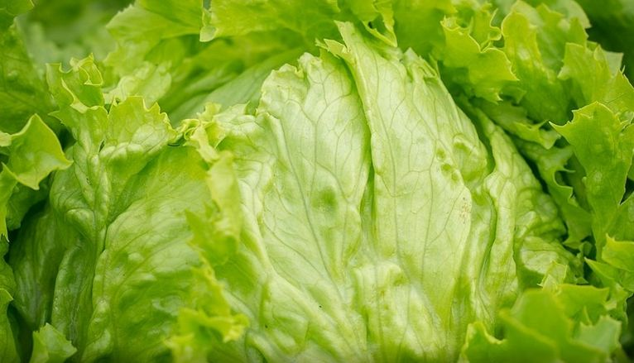
šalát

Slide 4
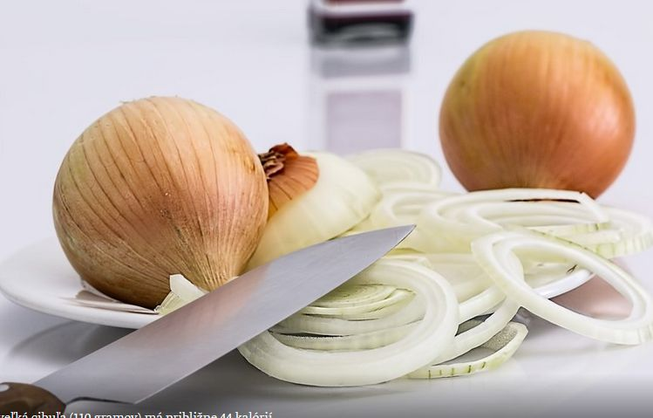
cibuľa

Slide 5
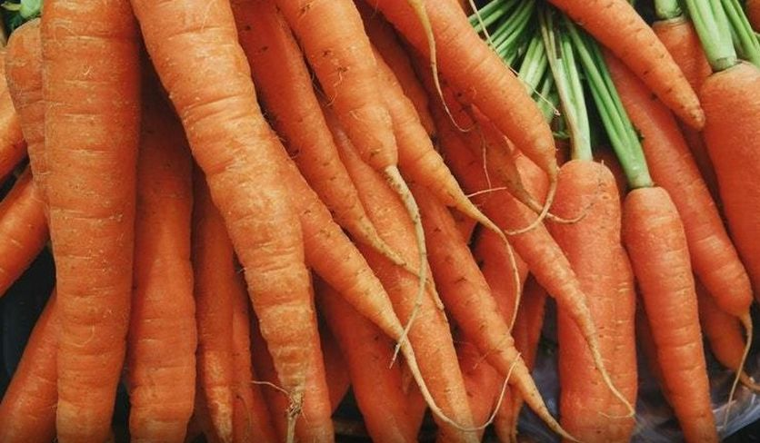
mrkva

Slide 6
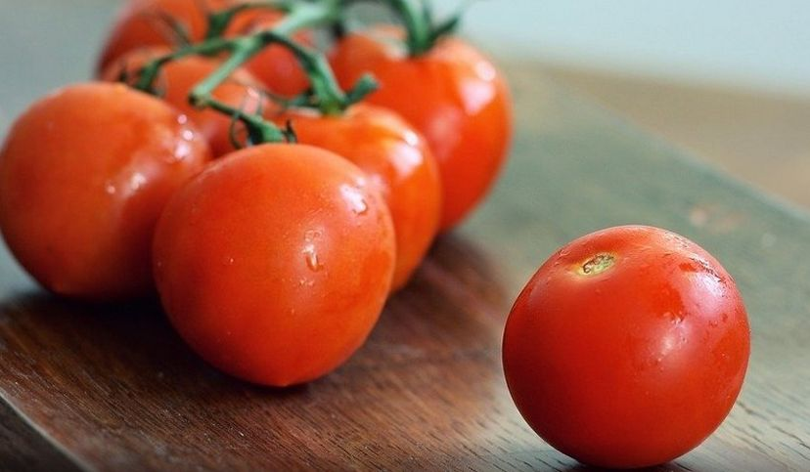
paradajka

Slide 7
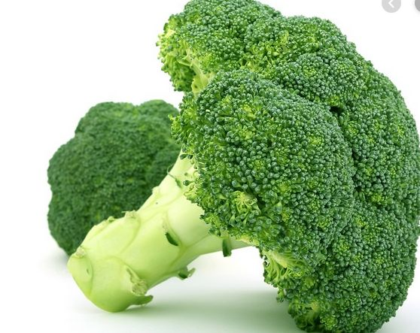
brokolica

Slide 8
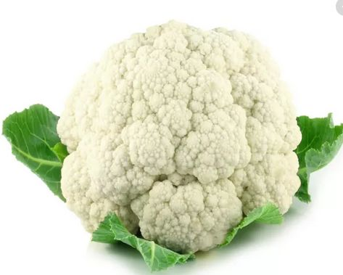
karfiol

Slide 9
zelenina
Šalát, cibuľa, mrkva, paradajky, brokolica a karfiol – to je

Slide 10
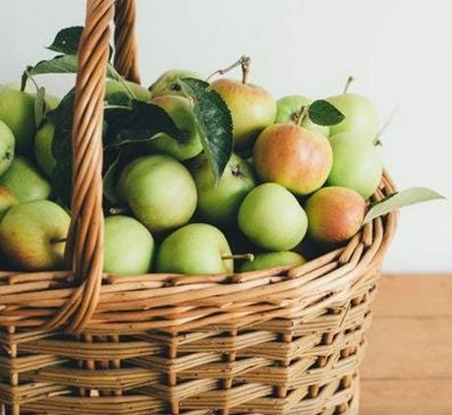
jablko jablká

Slide 11
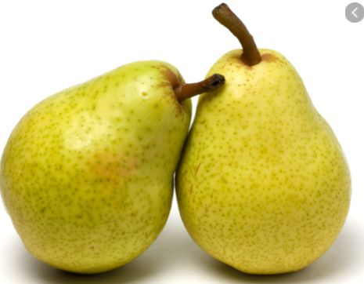
hruška, hrušky

Slide 12
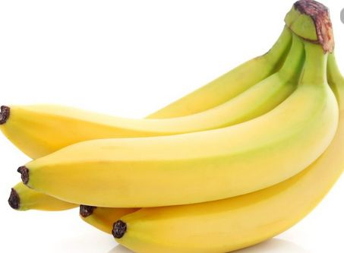
banán
banány

Slide 13
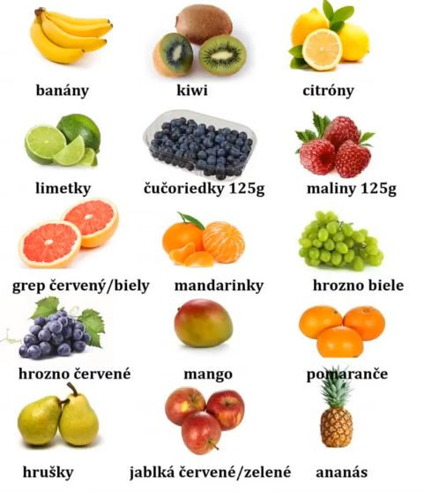
to je ovocie

Slide 14
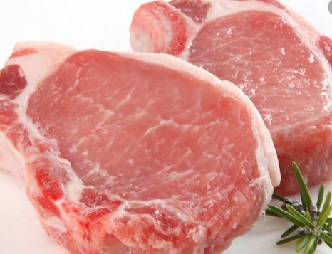
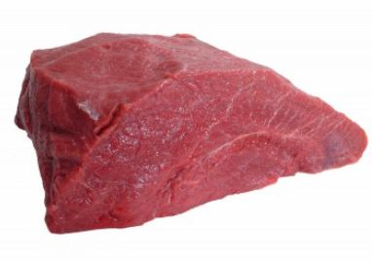
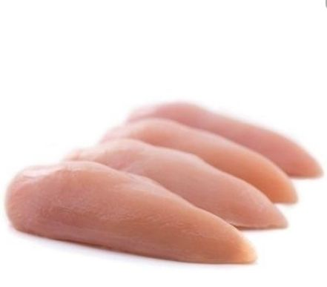
mäso
bravčové
hovädzie
kuracie

Slide 15
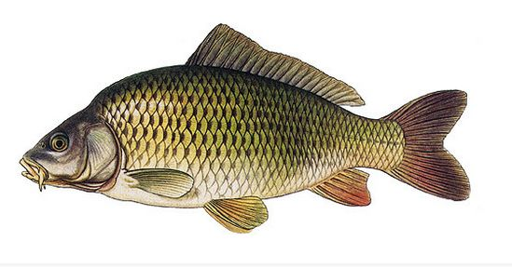
ryby
kapor

Slide 16
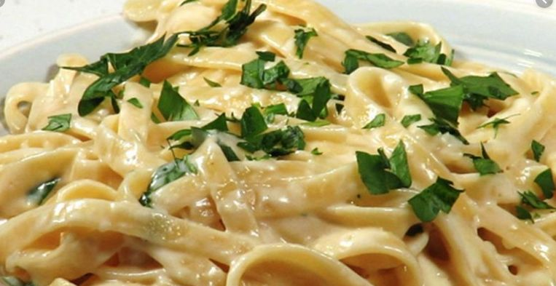
cestoviny

Slide 17
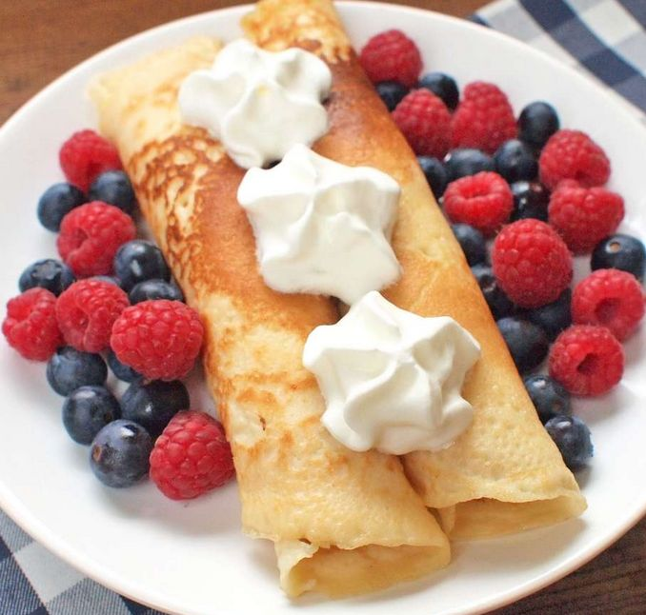
palacinky
so šľahačkou a ovocím

Slide 18
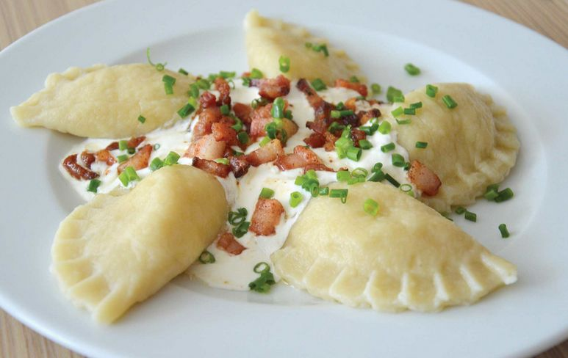
pirohy so smotanou, slaninkou a pažítkou

Slide 19
jesť
singulár
plurál
ja jem
ty ješ
on, ona je
my jeme
vy jete
oni jedia
Ja rada jem....
Čo rada ješ Ty?

Slide 20
Predveďte rozhovor v reštaurácii
Prosím si (čo?) akuzatív
zeleninový šalát zeleninová polievka mäso
kurací vývar palacinka s džemom rizoto
pečený pstruh ryža pečené stehno
steak pohánka volské oko
rezeň pizza pečené koleno
vyprážaný syr sviečková na smotane vajce so šunkou
hamburger kapustnica víno
-u
mužský rod
ženský rod
stredný rod

Slide 21
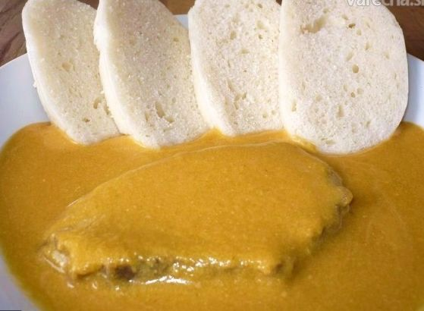
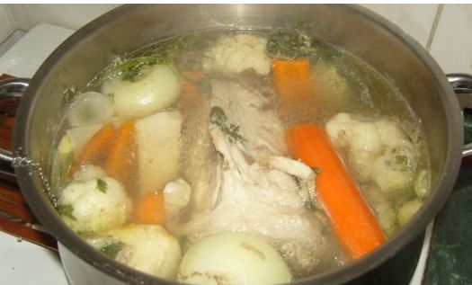
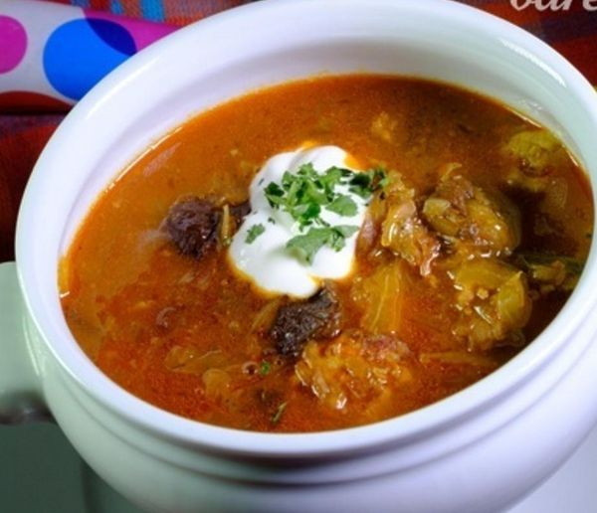
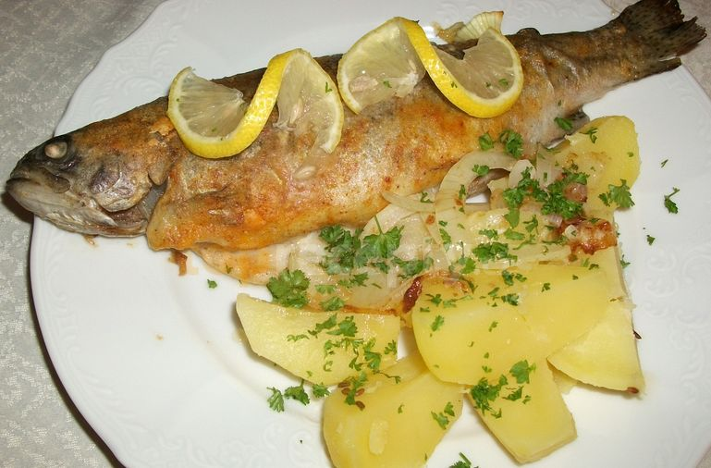
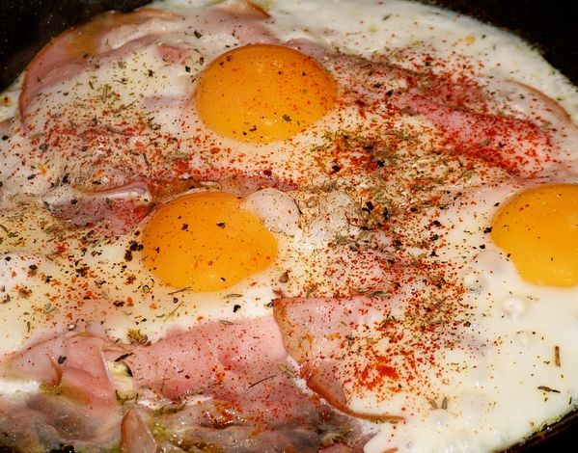
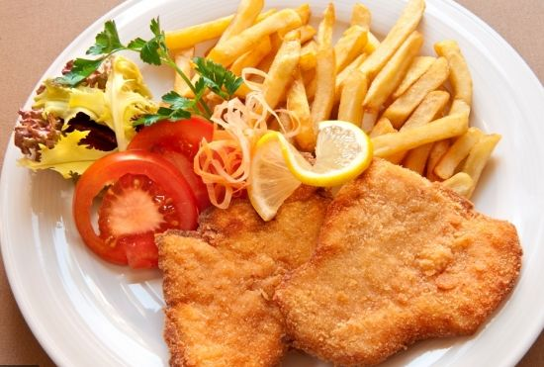
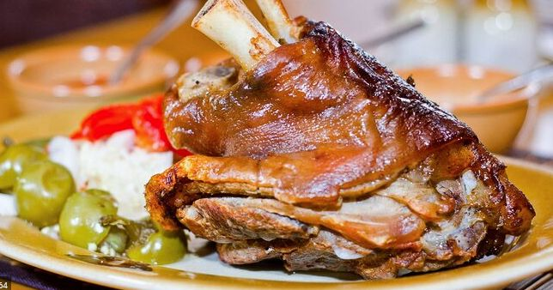
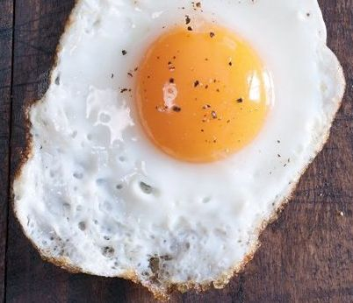
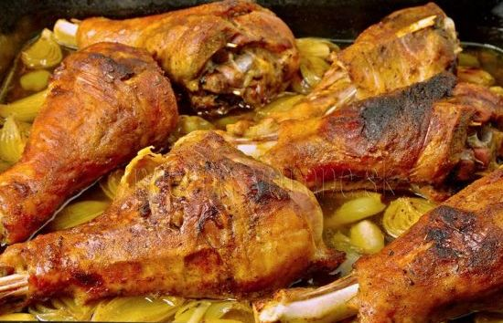

Slide 22
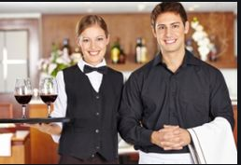
Objednáme si jedlo v reštaurácii
čašníčka čašník
Čo si prajete?

Slide 23
Prosím si
kuraciu polievku
vyprážaný syr s hranolkami

Slide 24
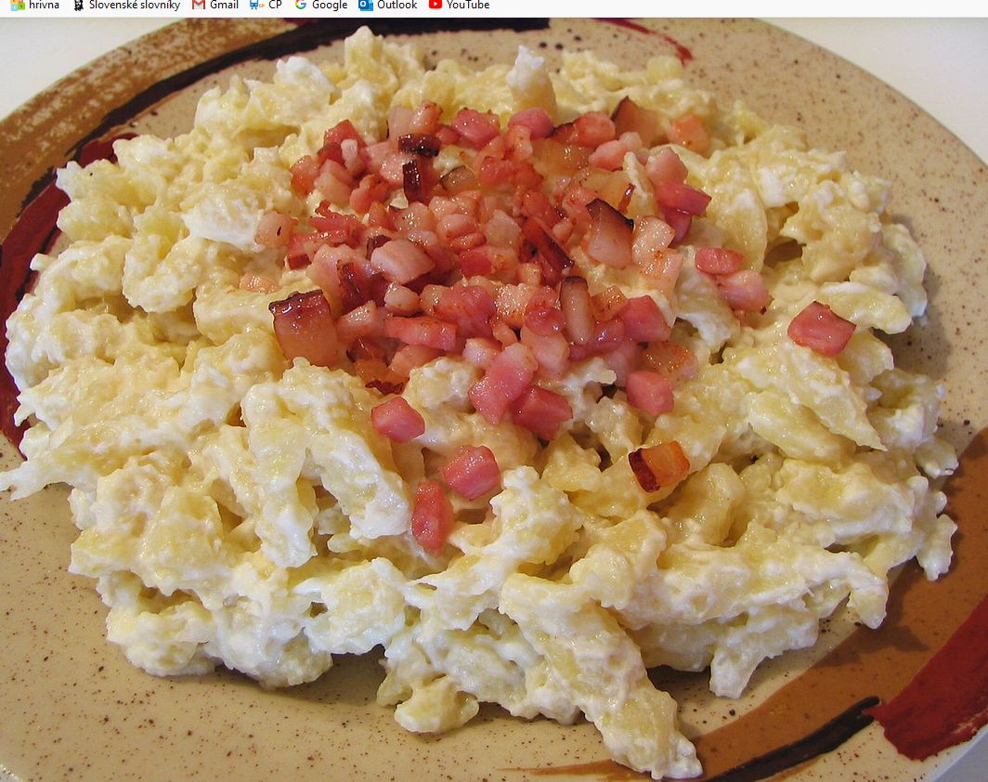
Halušky sú naše najznámejšie jedlo.
Halušky sa k nám dostali počas valašskej kolonizácie. Priniesli ich so sebou valasi z dnešného Rumunska a Balkánu.
Žili v horách, pásli ovce, jedli syr a bryndzu.
Valasi pripravovali halušky zo zemiakového cesta a dávali na ne bryndzu.

Slide 25
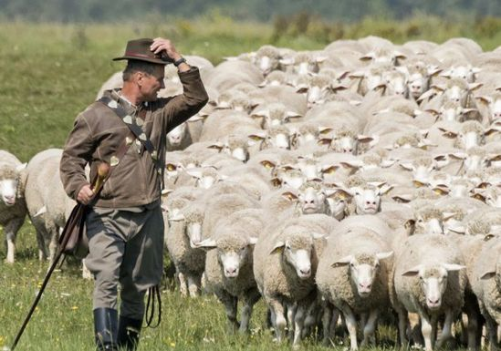
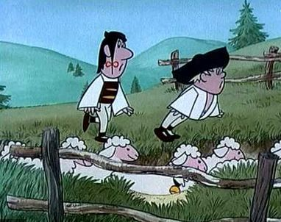
Valach, ovce
https://www.youtube.com/watch?v=UXISbz639-Y
Rozprávka o valachoch Maťko a Kubko

Slide 26
Aké potraviny chceme jesť?
Zdravé stravovanie má vplyv na naše zdravie, ale aj naše pocity.
Cukor nemá s racionálnou výživou nič spoločné.
Radšej si dajte kašu z ovsených vločiek alebo z pohánky.
Zabudnite na čokoládové tyčinky, koláče a čipsy.
Jedzte radšej čerstvé ovocie, zeleninu, nesladené jogurty a orechy.
Nesolené orechy zvyšujú schopnosť sústrediť sa.
Zeleninu a ovocie si doprajte surové a čerstvé.
Čistá voda je lepšia ako kalorické sladené nápoje.

Slide 27
Čo rád/rada ješ?
Čo radi/rady jete u vás doma?
Čo je ukrajinské národné jedlo?
Čo je slovenské národné jedlo?

Slide 28
Domáca úloha

Slide 29
1. Utvorte akuzatív v jednotnom a množnom čísle.
stretnúť
  priateľ
  majiteľ
  spisovateľ
  obyvateľ
  krajan
  človek
  Prešovčan
  Slovák
  Užhorodčan
  Ukrajinec

Slide 30
2. Utvorte akuzatív v jednotnom a množnom čísle.
prečítať správa
opraviť chyba
otvoriť brána
ísť na premiéra
obdivovať krása
pozorovať planéta
položiť otázka
prečítať rozprávka
zasvietiť lampa

Slide 31
3. Utvorte akuzatív v jednotnom a množnom čísle.
navštíviť mesto, divadlo, kino, jazero, kúpalisko
otvoriť okno
kúpiť pivo
mať svoje tajomstvo
prežiť dobrodružstvo
zabudnúť heslo
uvariť vajíčko
ušiť vrecúško
potrebujem pravítko

Slide 32
4. domáca úloha
Napíšte text o ukrajinskom jedle (10 –12 viet).

